Slide 1

БІЛКОВО-ЕНЕРГЕТИЧНА НЕДОСТАТНІСТЬ
Харківський національний медичний університет
Кафедра педіатрії № 2

Slide 2

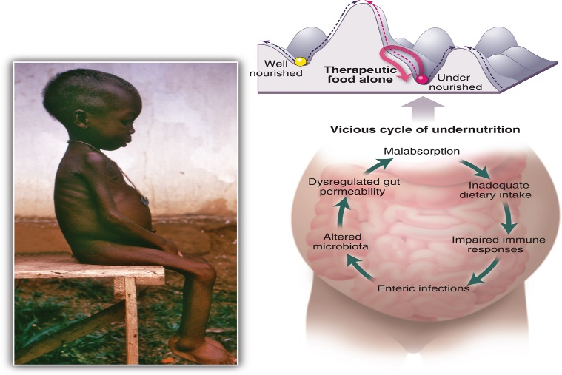
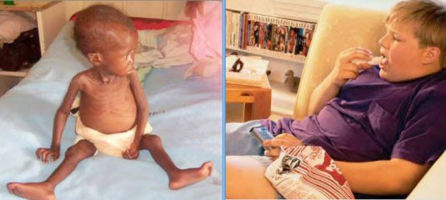
Порушення харчування
MALNUTRITION
ВООЗ визначає порушення харчування
як “клітинний дисбаланс між надходженням поживних речовин та енергії та потребами організму для забезпечення росту, захисту та специфічних функцій”

Slide 3
Порушення харчування
патологічні стани, що розвиваються в результаті недостатнього або надлишкового надходження і / або засвоєння поживних речовин
характеризуються порушенням фізичного розвитку, метаболізму, імунітету, морфофункціонального стану внутрішніх органів і систем організму.
МКХ-10
• Е40-46 – білково – енергетична недостатність.
• Е50-64 — інші недостатності харчування (недостатність вітамінів та мікроелементів).
• Е65-68 — ожиріння та інші види надмірності харчування

Slide 4
У 1961 році Об'єднаним комітетом експертів ФАО / ВООЗ з питань харчування був запропонований термін «білково-енергетична недостатність» (БЕН), як узагальнюючий для позначення таких захворювань, як маразм і квашиоркор.
БЕН - це аліментарно-залежний стан, викликаний достатнім за тривалістю і / або інтенсивності переважно білковим і / або енергетичним голодуванням, яке проявляється дефіцитом маси тіла і / або роста і комплексним порушенням гомеостазу організму (зміни основних метаболічних процесів, водно-електролітного дисбалансу, зміни складу тіла, порушення нервової регуляції, ендокринного дисбалансу, пригнічення імунної системи, дисфункції ШКТ та інших органів і систем.

Slide 5
Термінологія
«Гіпотрофія» - хронічний розлад харчування, що характеризується дефіцитом маси тіла по відношенню до зросту і віку дитини.
“Виснаження” (wasting) – недавній та тяжкий процес, що призвів до суттєвого зниження маси тіла, обумовлений голодуванням та/або хворобою (низька вага стосовно зросту)
“Недостатня вага” (underweight) – низька вага відносно віку - ->2δ
“Гіпостатура” (stunting, short stature) – низький зріст відносно віку - ->2δ

Slide 6
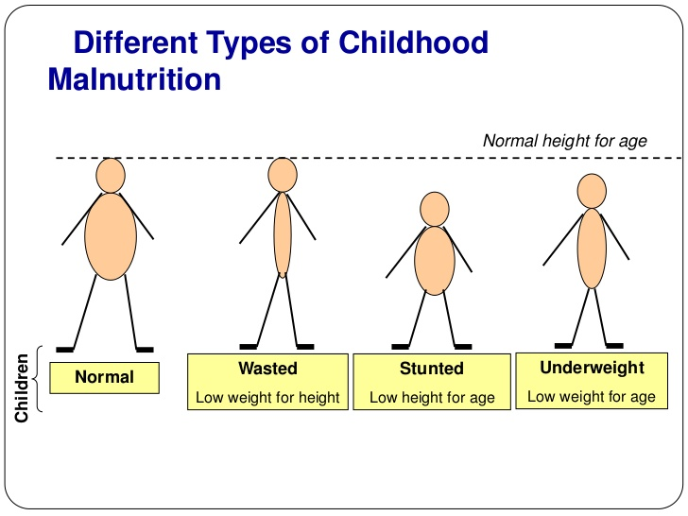

Slide 7
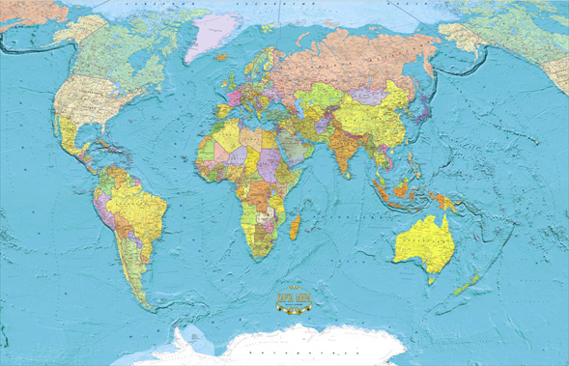
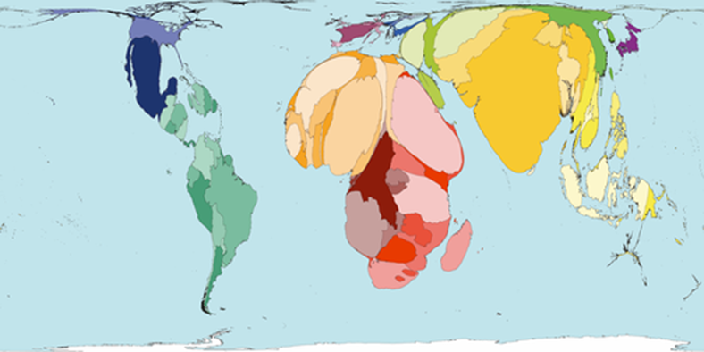
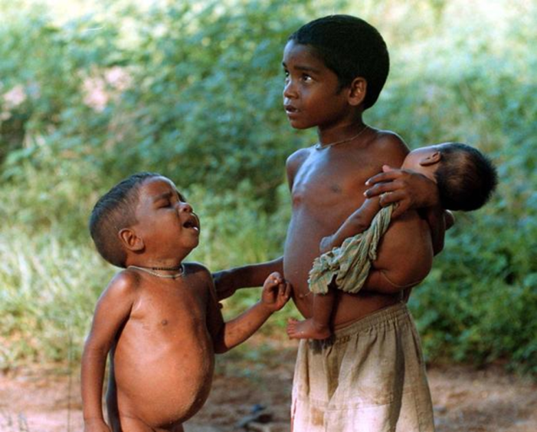
Поширенність
150 млн. дітей, більш ніж½ - Південна Азія
Афганістан – 48%, Бангладеш -48%,
Індія – 47%;
Ефіопія – 47%, Йемен – 46%,
Нігерія – 27%, Кенія – 23%;
Гаіті – 28%;
Узбекістан – 19%
Україна – 3%

Slide 8
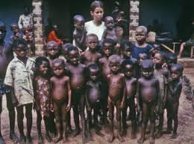
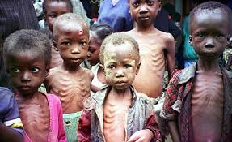
Кількість людей, що мають дефіцит маси тіла – 870 млн.
(FAO 2012)
NB! 70% - Бангладеш, Індія, Пакістан, Індонезія, Китай,
ДР Конго, Ефіопія, Сомалі
Азія – 563 млн (↓ 30%)
Латинська Америка – 49 млн (↓)
Африка – 239 млн (↑)
Розвинені регіони – 16 млн (↓↑)

Slide 9
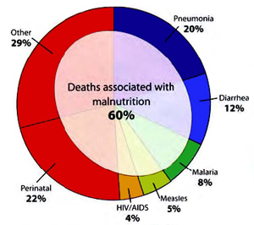
Наслідки БЕН
“Гострі” ефекти на захворюваність, летальність
Тяжка – ризик летальності більше в 8 разів;
Сереньо-тяжка – в 4-5-разів;
Легка – в 2-3-рази
БЕН кожен рік вбиває 5 млн. дітей,
1 дитина кожні 6 секунд !!!

Slide 10

Наслідки БЕН
Довготривалі ефекти на наступний фізичний, розумовий та соціальний розвиток, працездатність та продуктивність, економічний розвиток

Slide 11
Модель БЕН (UNICEF, 1991, адаптов.)
<БЕН
Манифестація
безпосередні причини
Недостатнє надходження їжі
Захворювання
Основні причини
Неадекватний доступ до їжі
Недостатня турбота про дітей та жінок
Недостатнє медичне обслуговування, нездорове довкілля
Недостатня освіта
Ресурси та контроль
(людські, экономічні, организаційні)
Фундаментальні причини
Потенциальні ресурси (політичні, ідеологічні, економична структура)

Slide 12
Причини порушення нутритивного статусу (БЕН)
Экзогенні причини —
це недостатнє надходження харчових речовин внаслідок
недоїдання (дефіцитне харчування),
труднощів при прийомі їжі (в результаті неврологічних порушень, аномалій розвитку або травм щелепно-лицьового апарату),
або інфекційних хвороб, інтоксикацій

Slide 13
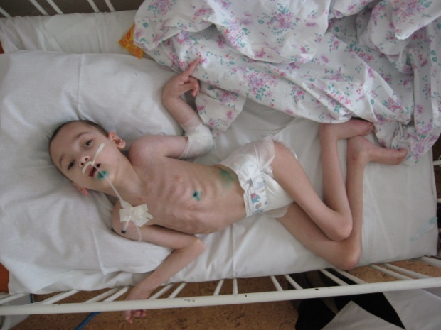
Причини порушення нутритивного статусу (БЕН)
Ендогенні причини:
порушення перетравлення, абсорбції і ретенції харчових речовин;
підвищені потреби в нутриентах та енергії (недоношені діти, вроджені вади серця, хронічна патологія легень, тяжкі інфекції, що супроводжуються катаболічним стресом і ін.);
спадкові та вроджені захворювання обміну речовин;
патологія ЦНС

Slide 14
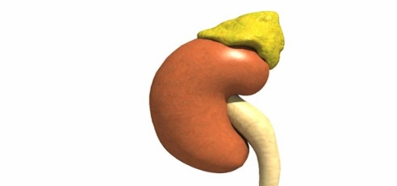
Патогенез
Гормональний дисбаланс (катаболічна направленість)
↑катехоламінів, глюкагона, кортизола →
↑ ліполізу, деструкції білків, глюконеогенезу;
↑ тіреоїдных гормонів;
↑АДГ → гіперальдостеронізм;
↑ СТГ (але низькій рівень соматомединів, інсуліноподібного фактору росту);
↓ інсуліну

Slide 15
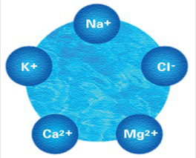
Водно-електролітний дисбаланс
↑ гідратації (особливо позаклітинної);
перероспод рідини (↑ в інтерстиції, ↓ ОЦК);
↓ ОЦК, фільтрації → ↑АДГ та ін.;
↑ Na (в міжклітинному просторі);
↓ K до 25-30 ммоль ( в нормі – 45-50);
↓Mg, P, Fe, Zn, Cu
↓Vit

Slide 16
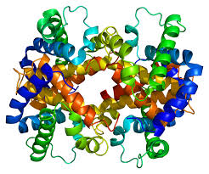
Порушення білкового обміну
↓ загального білка;
↓ альбумінів;
↓ транспортних білків (трансферин, церулоплазмін, ретинол-зв’язуючий білок);
↓ фібріногену, факторів згортання;
Порушення амінокислотного складу («консервація» білкового обміну –
пригнічення синтезу, уповільнення розпаду альбуміну, реутилізація амінокислот, використання м'язового пулу білка)

Slide 17
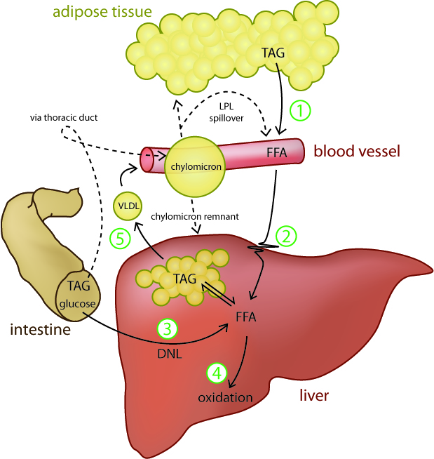
Порушення жирового обміну
Посилення ліполізу (глюконеогенез) →
↓ тригліцеридів, холестерину, фосфоліпідів;
Порушення синтезу ліпопротеїдів →
балонна і жирова дистрофія печінки

Slide 18

ШКТ
Атрофія ворсинок, зникнення щіткової облямівки в кишечнику;
↓ секреції;
↓ кислотності шлункового соку;
↓ лізоциму і секреторного IgA;
↓ моторики - гіпотонія, дилатація, антиперистальтика;
↓ ↓ ↓
Мальдігестія, мальабсорбція, висхідна контамінація, посилення БЕН

Slide 19
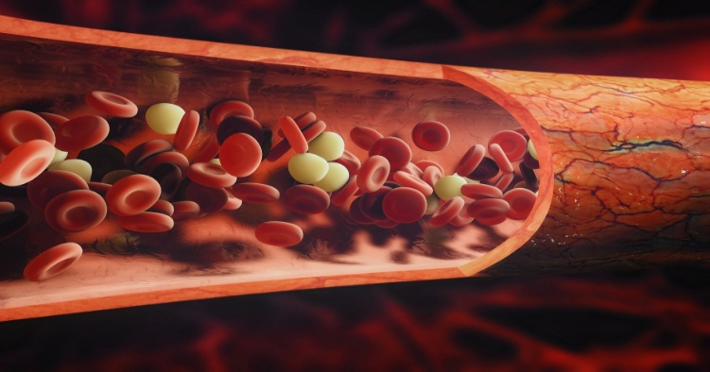
Серцево-судинна система
Централізація кровообігу;
Симпатикотонія;
Тяжкий ступінь – зрив адаптації, децентралізація

Slide 20
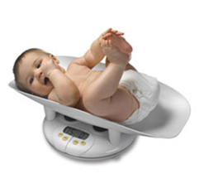
БЕН
Адекватна відповідь наднирників
Мобілізація м’язових білків
Оптимальне
↑ кортизолу
Пригнічення гормону росту
Нормалізація АК плазми
Нормальний рівень вільних жирних кислот
Затримка росту
Нормальний рівень ліпопротеїдів
Жирові депозити в печінці відсутні

Slide 21
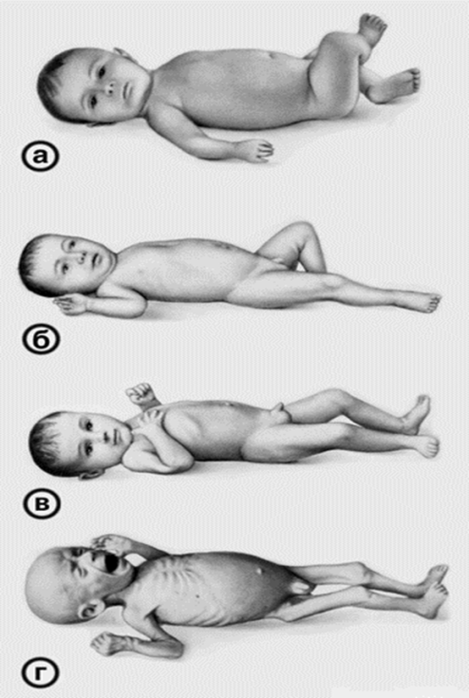
Основні клінічні синдроми БЕН:
Синдром трофічних розладів;
Синдром гастроінтестинальних розладів (зниження толерантності до їжі);
Синдром порушень функціонального стану центральної нервової системи;
Синдром порушення гемопоезу та імунологічної реактивності.

Slide 22

Основні клінічні синдроми БЕН:
Синдром трофічних розладів :
Зменшення підшкірного жирового шару,
Трофічні порушення шкіри, слизових оболонок, нігтів, волосся, м'язів, внутрішніх органів
Недостатня прибавка маси, дефіцит маси тіла
Ознаки полігіповітамінозу A, B₁, B₂, B₆, D, P, PP

Slide 23
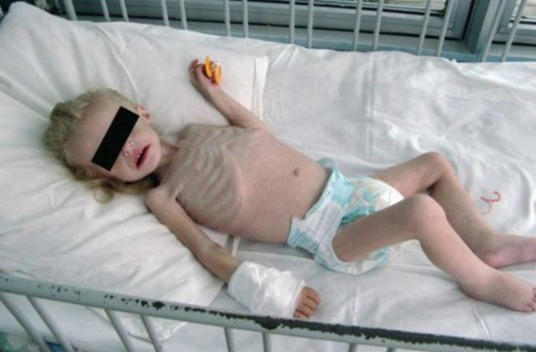
Основні клінічні синдроми БЕН:
Синдром гастроінтестинальних розладів (зниження толерантності до їжі):
Зниження апетиту, анорескія
зригування, блювота
метеоризм
закрепи або діарея,
дисбактеріоз,
висхідна інфекція

Slide 24
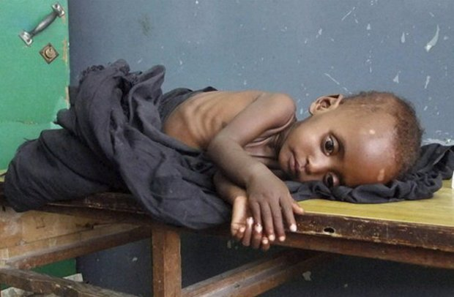
Основні клінічні синдроми БЕН:
3. Синдром порушень функціонального стану центральної нервової системи;
порушення емоціонального тонусу та поведінки,
зниження активності,
переважання негативних емоцій,
порушення сну
порушення терморегуляції
затримка психомоторного розвитку
м'язова гіпо- дистонія

Slide 25
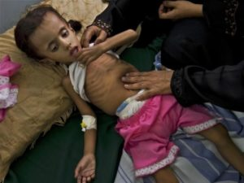
Основні клінічні синдроми БЕН:
Синдром порушення гемопоезу та імунологічної реактивності.
Анемія,
Вторинний імунодефіцит,
Схильність до “підступних” з атиповим перебігом частих інфекційно-запальних хвороб.

Slide 26
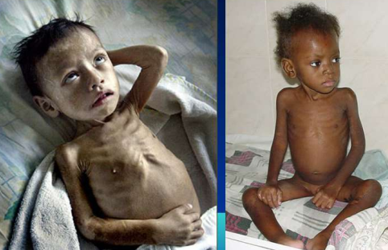
класифікація
У МКХ-10 БЕН включена в клас IV «Хвороби ендокринної системи, розлади харчування та порушення обміну речовин»
Е40-Е46. Недостатність харчування.
Е40. Квашиоркор.
Е41. Аліментарний маразм.
Е42. Маразматичний квашиоркор.
Е43. Тяжка білково-енергетична недостатність неуточнена.
Е44. Білково-енергетична недостатність неуточнена средньої та легкої тяжкості
Е45. Затримка розвитку, обумовлена ​​білково-енергетичною недостатністю.
Е46. Білково-енергетична недостатність неуточнена.

Slide 27
За часом виникнення
пренатальна (вроджена)
постнатальная (розвинулася після народження)
В основі пренатальних гипотрофій лежать порушення внутрішньоутробного розвитку плода внаслідок недостатності плацентарного кровообігу, впливу інфекційних, спадкових і конструкційних особливостей матері, а також несприятливих соціально-економічних, виробничих і екологічних факторів.
Існує також термін «затримка внутрішньоутробного розвитку» (ЗВУР).
У новонароджених дітей зі ЗВУР відзначається дефіцит маси тіла, що перевищує 2 сигма-відхилення.
ЗВУР підрозділяється на гіпотрофічний, гіпопластичний, диспластичний типи.
При постнатальних проявах в залежності від дефіциту маси тіла виділяють гипотрофію 1 й, 2 й та 3 го ступеня.

Slide 28
класифікація
Ступінь тяжкості | Період | походження | Причини
І – 11-20% | Начальний Прогресування Стабілізації Реконвалесценції | Пренатальна Постнатальна | екзогенні | ендогенні
ІІ – 21-30%
ІІІ – ˃ 30% (атрофія, маразм, квашиоркор
 |  |  | комбіновані

Slide 29
Класифікація
 | І ступінь | ІІ ступінь | ІІІ ступінь
% від ідеальної маси тіла | 80-90% | 70-79% | < 70%
% від норми | 90-95% | 80-89% | < 80%
Альбумін (g/dL) | 2.8-3.4 | 2.1-2.7 | < 2.1
Трансферрин (mg/dL) | 150 - 200 | 100 - 149 | < 100
Лімфоцити (абс.) (в µL) | 1200 - 2000 | 800 - 1199 | < 800
Окружність плеча, см | ˃12,5 | 12,5- 11,5 | ˂11,5

Slide 30
Клінічні ознаки | Ступінь гіпотрофії І | Ступінь гіпотрофії ІІ | Ступінь гіпотрофії ІІІ
Дефіцит маси | 11-20% | 21-30% | >30%
Стан шкіри, колір | бліда | Блідно-сіра | Сірувато-цианотична
вологість | Трохи знижена | Помірно знижена | Різко знижена
еластичність | Нормальна | знижена | Різко знижена
Підшкірно-жировий шар | Стоншений на животі | Відсутній на тулубі та кінцівках | Відсутній всюди, навіть на обличчі («обличчя Вольтера»)
Тургор тканей | Злегка знижений | Помірно знижений | Різко знижений
Апетит | Без змін | Помірно знижений | Анорексія
Характер стулу | Без змін | Нестійкий (проноси, запори) | «Голодний» (сухий, крош-коподібний, з гнилосним запахом)
Зригування і блювота | Рідко | Нерідко | Часто
Емоційний тонус | занепокоєння | Занепокоєння та пригнічення | Пригнічення, апатія
М'язовий тонус | Легка гіпотонія | Помірна гіпотонія | Різка гіпотонія
Фізіологічні рефлекси | Без змін | Помірна гіпорефлексія | Значна гіпорефлексія
Психомоторний розвиток | Згідно віку | Відстає від норми | Зникають набуті навички
Імунобіологічна резистентність | Нормальна або злегка знижена | Значно знижена | Транзиторний вторинний імунодефіцит

Slide 31

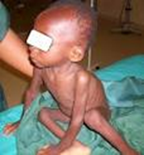
Маразм
(marasmus, marasmos – виснаження)
Прогресуюче схуднення
Виснаження і атрофія підшкірно- жирового шару і м'язів
Затримка росту, втягнутий живіт
Апатія і дратівливість
Суха, бліда, холодна шкіра з коричневими плямами пігментації
Сухе, тьмяне, тонке волосся
Ахлоргідрія і пронос

Slide 32
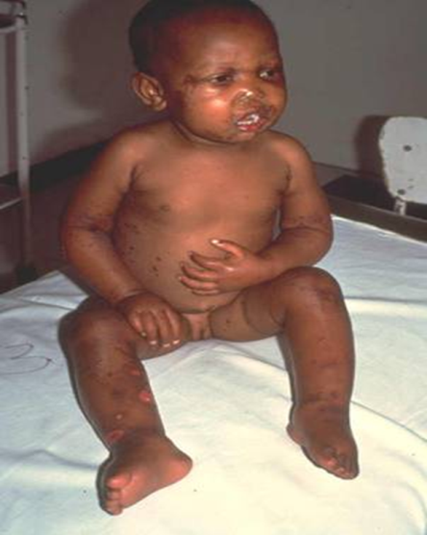
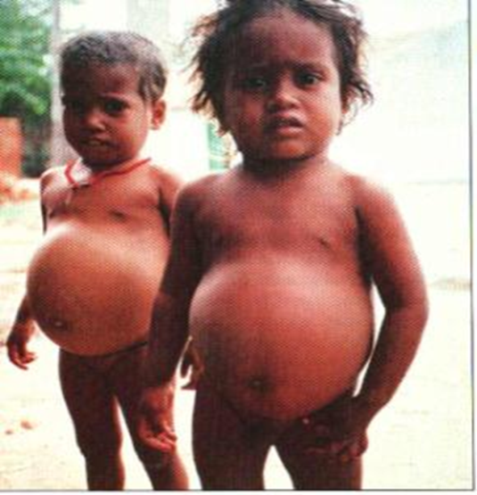
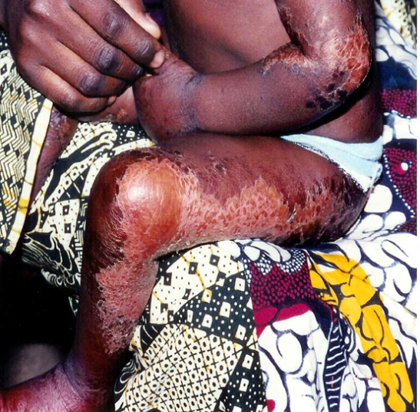
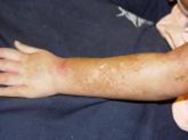
Квашиоркор
(Cicely Williams, 1935)
«червоний, золотий» хлопчик, «знехтуваний»
Тетрада Джеліфара
набряки;
Відставання у фізичному розвитку;
атрофія м’язів зі збереженням підшкірного жирового шару;
відставання в нервово-психічному розвитку.
Депігментація, гіперпігментація шкіри.
Депігментація волосся
Гепатоспленомегалія
Гіпотермія
Апатія, летаргія
Анорексія

Slide 33
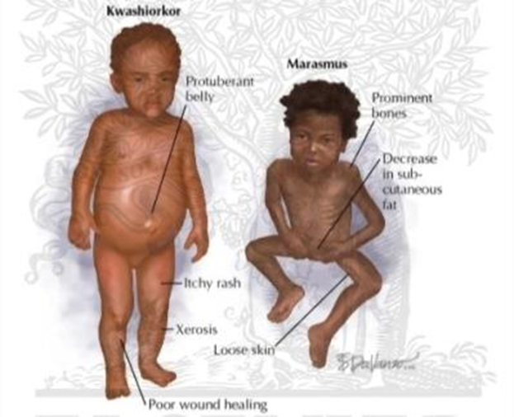

Slide 34
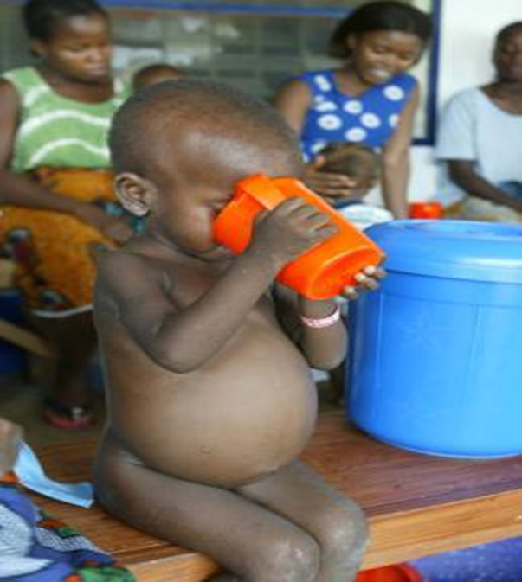
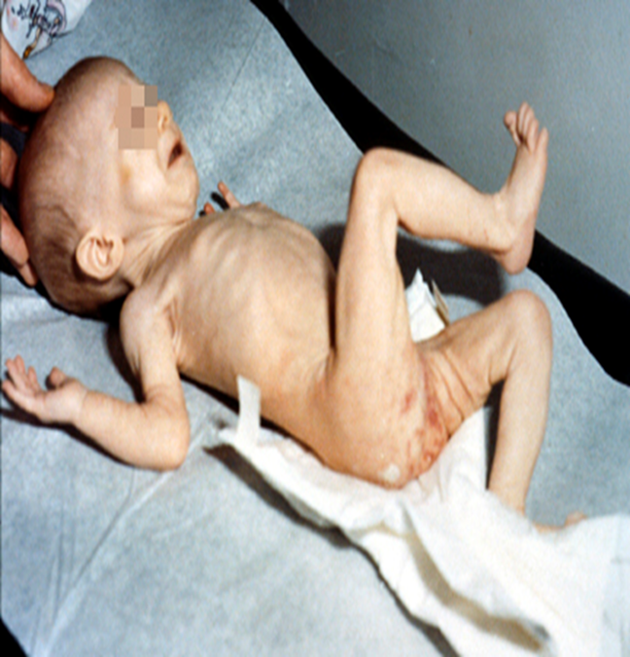

Slide 35
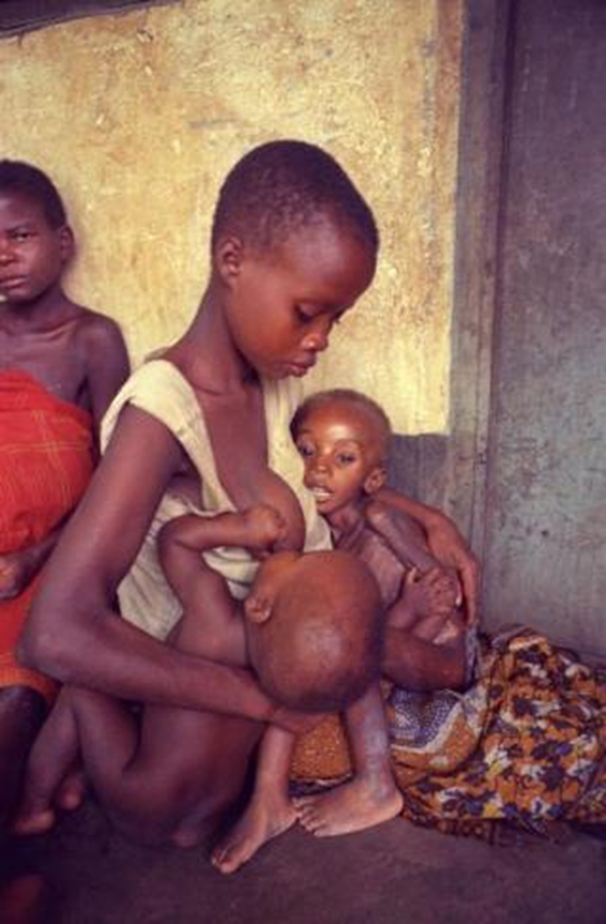
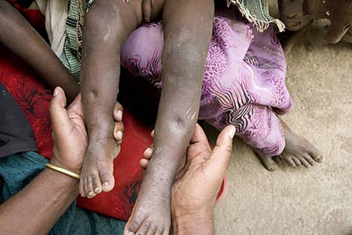
Маразм-квашиоркор
(тяжке білкове та енергетичне голодування при нашаруванні інфекції)
Атрофія
Набряки
Жирова інфільтрація печінки

Slide 36
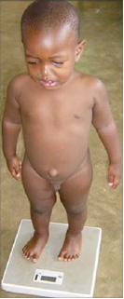
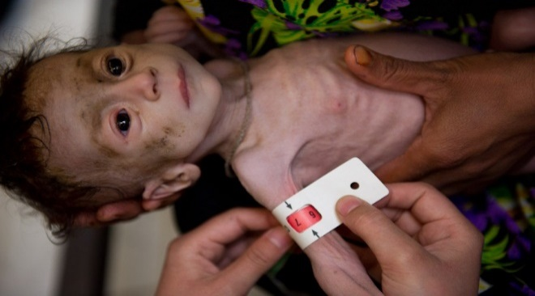
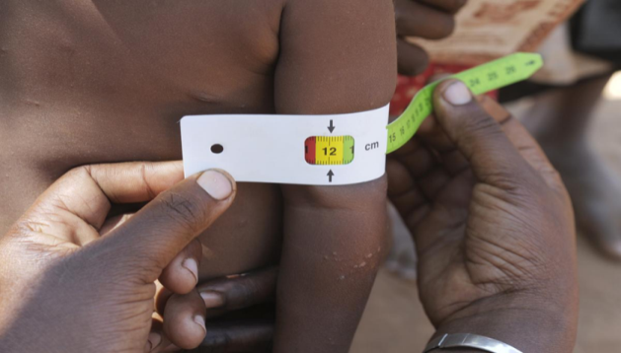
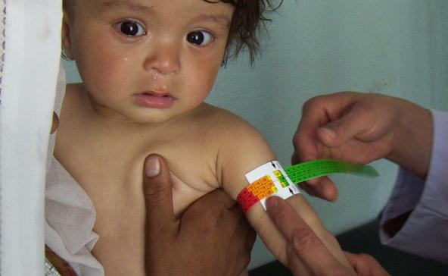
Діагностика
Анамнез
Клінічні прояви,
Антропометричні показники
m, h, ОП,
індекс вгодованності Чулицької
Notes:
3 обводи плеча (см) + обвід стегна (см) + обвід гомілки (см) – зріст (см).

Slide 37
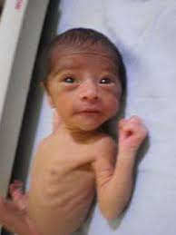
Індекс вгодованості Чулицької
(характеризує ступінь вгодованості дитини і розвиток підшкірно-жирової основи)
ІВЧ= 3 обводи плеча (см) + обвід стегна (см) + обвід гомілки (см) – зріст (см).
Норма:
– до року – 20-25 см;
– 2-3 роки – 20 см;
– 4-5 років – 19-16 см;
– 6-7 років – 15-10 см;
– 7-8 років – 10-6 см;
– зниження величини індексу підтверджує недостатню вгодованість дитини;

Slide 38
Лабораторні дослідження:
а) обов’язкові:
аналіз крові (рівень еритроцитів, гемоглобіну, ШОЕ);
клінічний аналіз сечі (питома вага, протеїнурія, лейкоцитурія);
аналіз калу на копрограму (нейтральний жир, слиз, неперетравлена клітковина тощо);
аналіз калу на дисбактеріоз (1 раз на 6 міс., за показаннями – зменшення вмісту біфідо-, лактобактерій, поява умовно-патогенних бактерій у діагностичній кількості;

Slide 39
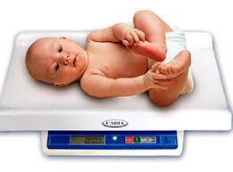
Копрограма
«молочний» розлад харчування - лужна реакція, підвищений вміст вапняних і магнієвих солей;
«борошняний» розлад харчування - кисла реакція, підвищений вміст позаклітинного крохмалю, перетравлюємої клітковини, жирних кислот, слизу, лейкоцитів

Slide 40
б) при необхідності:
імунограма (у дітей, які часто хворіють);
біохімічні (рівень електролітів, загального білку, альбуміну, сечовина крові, рівень креатиніну сечі, цукор крові тощо);
генетичні (згідно з призначенням генетика) - уточнення причин БЕН (ВВС, БЛД, спадкові захворювання, СНІД)
в) інструментальні дослідження:
ультразвукове обстеження черевної порожнини,
для скринінг-діагностики – фіброезофагогастродуоденоскопія проводиться з метою діагностики, особливо у дітей зі зригуванням або блювотою

Slide 41
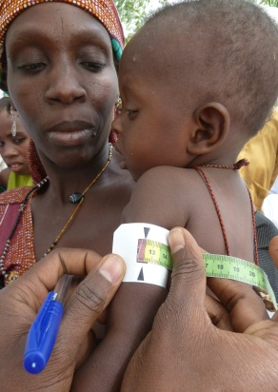

Діагностика
Моніторинг ефективності терапії – короткоживучі білки (трансферин, ретинол- зв’язуючий)

Slide 42
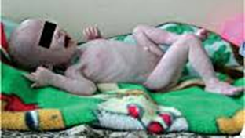
Лікування БЕН
Виявлення та елімінація причини БЕН
Дієтотерапія
Раціональний режим, нагляд, гігієна, масаж, гімнастика
Виявлення та лікування вогнищ інфекції, рахіту, анемії та інших коморбідних станів
Ензимотерапія, вітамінотерапія, стимулююча та симптоматична терапія

Slide 43
Діетотерапія
(принцип «омолодження» їжі, поетапне змінення раціону)
Етапи дієтотерапії
Етап (період) з'ясування толерантності до їжі (адаптаційне, обережне, мінімальне харчування);
Етап репараційного (проміжного) харчування;
Етап оптимального (посиленого) харчування.

Slide 44
Принципи дієтотерапії
Використання в першому періоді тільки тих продуктів, які легко перетравлюються та засвоюються (грудне молоко, молочні суміші – “Нутрілон”, “NAN”, “Bona”, спеціальні високо калорійні суміші–F75 - 75 kcal/100 ml, потім- F100 – 100 kcal/100 ml)
Збільшення частоти годувань та зменшення об'ємів (добового та разового) (7 при I ст. БЕН, 8 при II ст. БЕН, 10 при III ст. БЕН)
Моніторинг: ЧСС, ЧД, стул, вага, водний баланс, розрахунок харчування (щотижнево), копрограма (двічі на тиждень) та ін.

Slide 45
Дієтотерапія
Ступінь БЕН | I | II | III
Визначення толерантності до їжі | 1-3 дні | 6-7 днів | 10-14 днів
Продукт | Грудне молоко чи адаптована молочна суміш
Добовий об’єм їжі | Повний – 2/3 | 2/3 - ½ від повного | ½ - 1/3 від повного
Частота вигодовування | 6-7 кожні 3-3,5 г | 8 кожні 2,5 г | 10 кожні 2 г
Допустима добова прибавка їжі |  | 100-150 ml добово | 100-150 ml раз в два дні
Критерії змінювання кількості вигодовування |  | За досягненням 2/3 об’єма перехід на 7-разове вигодовування кожні 3 г | За досягненням1/2 объема – 8-разове вигодовування кожні 2.5 г

Slide 46

Лікування
У 2003 р експертами ВООЗ розроблені і опубліковані рекомендації по веденню дітей з БЕН, де регламентовані всі заходи з виходжування дітей з тяжким ступенем недостатності харчування:
попередження / лікування гіпоглікемії;
попередження / лікування гіпотермії;
попередження / лікування дегідратації;
корекція електролітного дисбалансу;
попередження / лікування інфекції;
корекція дефіциту мікронутрієнтів;
обережний початок годування;
забезпечення збільшення маси тіла і росту;
забезпечення сенсорної стимуляції та емоційної підтримки;
подальша реабілітація.

Slide 47
10 кроків з виходжування дітей з недостатністю харчування
ФАЗА СТАБІЛІЗАЦІЯ РЕАБІЛІТАЦІЯ
Крок 1-2 день 3-7 день 2-6 неділя
Гіпоглікемія
Гіпотермія
Дегідратація
Електроліти
Інфекції
Мікронутрієнти без Fe Fe
Обережне вигодовування
Забезпечення збільшення маси і зростання
Сенсорна стимуляція
Подальша реабілітація

Slide 48
1. Лікування та профілактика гіпоглікемії
Свідомість не порушена, цукор крові ˂3 ммоль / л
Без свідомості, летаргія, судоми
Болюсне введення 50 мл 10% р-ну глюкозы через рот або через назогастральний зонд;
Потім годувати кожні 30 хв протягом 2 г в об’ємі 25% разового годування
Потім годувати кожні 2г без нічної перерви
в/в 10% глюкоза 5 мл/кг;
Потім - як при збереженій свідомості
Антибактеріальна терапія препаратами широкого спектру дії

Slide 49
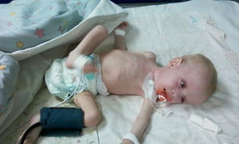
2. Лікування и профілактика гипотермії
Якщо ректальна температура ˂ 35,5˚С
Зігріти
Нагодувати
Антибіотик широкого спектру дії
Моніторинг глікемії

Slide 50
3. Лікування и профілактика дегідратації
(ризик швидкої декомпенсації і розвитку гострої серцевої недостатності - всередину. В / В - тільки при гиповолемічному шоці і ін. невідкладних станах)
ReSoMal (Rehydration Solution for Malnutrition) – 45 ммоль Na, 40 ммоль К, 3 ммоль Mg в 1 л розчину
При вираженій дегідратації або діареї - 5 мл / кг кожні 30 хв протягом 2 год,
в наступні 4-10 год - по 5-10 мл / кг на год з подальшим переходом на годувння материнським молоком (сумішшю) кожні 2г без нічної перерви
Моніторинг частоти пульсу, дихання, частоти і обсягу сечовипускання, випорожнень, блювоти

Slide 51
4. Корекція електролітного дисбалансу
Корекція дефіциту іонів калія та магнія протягом 2 тиж.
К – 3-4 ммоль/кг/добу, Mg – 0,4-0,6 ммоль/кг/доб
Приготування їжі без солі
Не використовувати діуретики (ризик гіповолемічного шоку)
ReSoMal для оральної регідратації
Спеціальний електролітно-мінеральний розчин з розрахунку 20 мл на 1 л їжі:
На 2,5 л розчину
калія хлорид – 224 г
калія цитрат – 81 г
магнія хлорид - 76 г
цинку ацетат – 8,2 г
міді сульфат – 1,4 г
натрію селенат – 0,028 г
калію йодид – 0,012 г

Slide 52
5. Лікування та попередження інфекційних ускладнень
6. Коррекція дефициту мікронутрієнтів
Корекція сидеропенії не раніше, ніж через 2 тижні від початку терапії (стабілізація стану, відсутність інфекційного процесу, диспепсії, стійка надбавка маси тіла) Fe – 3 мг/кг/добу, Zn – 2 мг/кг/добу, Cu- 0,3 мг/кг/добу
Фоліева кислота – 5 мг/доб в 1 день, потім 1 мг/доб,
потім полівітаміни чи:
Віт С - 50-100 мг в/в або в/м 5-7 разів на день в фазу з'ясування толерантності до їжі при 2-3 ст, потім 5-100 мг 1-2 р в середину протягом 3-4 тижнів в фазу репарації
Віт Е в середину по 5 мг/кг/добу в 2 прийоми в другій половині дня протягом 3-4 тижнів
Кальцію пантотенат – в середину 0,05-0,1 г 2 рази на добу протягом 3-4 тижнів в фазу репарації і посиленого харчування
Пірідоксін – всередину по 10-20 мг 1 р на добу до 8 год ранку в фазу репарації і посиленого харчування
Ретинол – в середину по 1000-5000 Од в 2 прийоми в другій половині дня протягом 3 4 тижні в фазу репарації і посиленого харчування

Slide 53
7-8. Збалансована дієтотерапія з урахуванням тяжкості стану, порушеної функції шлунково-кишкового тракту, харчової толерантності
При тяжкій БЕН –
парентеральне харчування (амінокислотні препарати, концентровані розчини глюкози, через 5-7 днів - жирові емульсії)
Постійне ентеральне зондове харчування протягом декількох днів - тижнів –
швидкість - не більше 3 мл/хв,
калорійне навантаження – не більше 1ккал/мл,
осмолярність – не більше 350 мосмоль/л
Вимоги, що пред'являються до сумішей :
Глибокий гідроліз білків
Низький вміст лактози
Стерильність
Перехід на болюсне введення суміші 5-7 разів на день, вночі - постійно, при денному обсязі - 50-70% - скасування постійного зондового годування

Slide 54
Збільшення обсягу годування під контролем стану дитини - частота пульсу і дихання
На етапі посиленого харчування -калорийность - 150-220 ккал/кг,
білки - не більше 5 г / кг,
жири - не більше 6,5 г / кг,
вуглеводи - не більше 14-16 г / кг.
Показник адекватності дієтотерапії - прибавка маси:
хороша - більше 10 г / кг / добу
середня - 5-10 г / кг / добу
низька - менше г / кг / добу
Причини поганої прибавки маси
неадекватне харчування
Дефіцит специфічних нутрієнтів, вітамінів
Поточний інфекційний процес
Психічні проблеми (румінація, захворювання психіки)

Slide 55
9. Сенсорна стимуляція і емоційна підтримка
Ніжний, люблячий догляд
Ласкаве спілкування
Масаж
Лікувальна гімнастика
Водні процедури
Прогулянки
24-26 С, відносна вологість 60-70%

Slide 56
Тривала реабілітація
Харчування достатнє за частотою та обсягом, збалансоване за нутріентами
Гарний догляд, сенсорна і емоційна підтримка
Регулярні медичні огляди
Адекватна імунопрофілактика
Вітамінна і мінеральна підтримка

Slide 57
Фармакотерапія
Замісна терапія - ферменти 1000 од/кг/доб ліпази 3 рази на день під час їжі або в основні прийоми їжі
Інсулін + глюкоза (в фазу визначення толерантності до їжі, при низькій толерантності до їжі, при відсутності збільшення маси)
Препарати з анаболічним ефектом (при постійній збільшенні маси в фазу посиленого харчування):
Інозин - внутрішньо перед їжею по 10мг/ кг / добу в 2 прийоми в другій половині дня протягом 3-5 тижнів;
Оротат калію - всередину до їжі 10 мг / кг в 2 прийоми в другій половині дня протягом 3-5 тижнів;
Левокарнітін - 20% р-р всередину за 30 хв до їди 3 рази в день протягом 4 тижнів (5 кап - недоношені, 10 кап (до 1 року), 14 кап (1-3 роки)
Нандролон - 0,5 мл / кг в / м 1 раз в 1 міс протягом 3-6 міс (на тлі замісної терапії при вираженому дефіциті маси і зростання і відставання кісткового віку від паспортного)

Slide 58
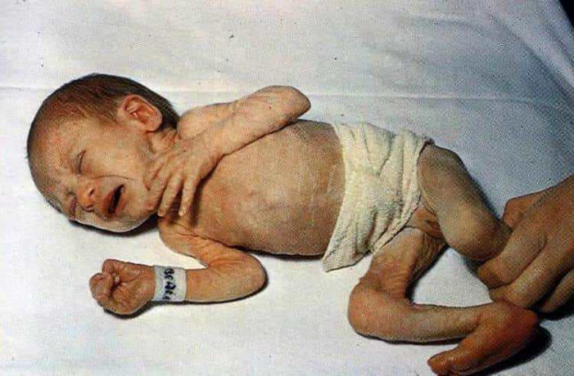
Вікові зміни маси тіла:
• доношена новонароджена дитина має приріст маси
за 1-й міс. 600 за 2-й міс. 800 г; за 3-й міс. 800 г;
за кожний наступний місяць на 50 менше, ніж за попередній;
• маса тіла дітей віком старше 1 року вираховується за формулами
– для дітей віком від 2 до 10 років:
М(кг)= 10+2n,
де n – вік дитини в роках;
М = 30+4 (n–10),
де n – вік дитини в роках.

Slide 59
Дефіцит маси визначають за формулою:
де Д – дефіцит маси тіла в %,
НМ – належна маса тіла,
ФМ – фактична маса тіла.
НМ - ФМ
Д = х 100
НМ
Notes:
Д

